Slide 1
Topacio Daniela Conde Avila
COMISIONADA NACIONAL TÉCNICA
TOCHO BANDERA

Slide 2
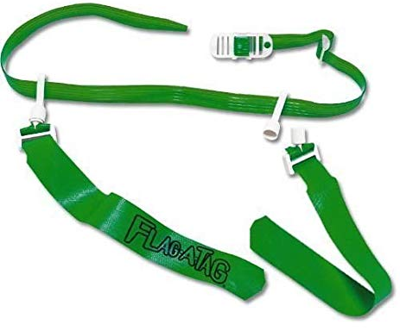
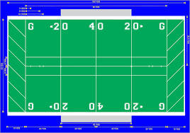
FLAG FOOTBALL
TOCHO BANDERA

Slide 3
Deporte de Potencia
Deporte de invasión
Deporte de Agilidad y Estrategia

Slide 4
Deporte de Potencia
Capacidad de un individuo para ejercer fuerza de manera rápida.
Períodos cortos de tiempo.

Slide 5
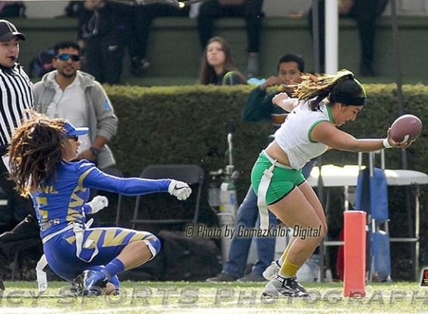
Deporte de invasión
Se enfrentan dos equipos que tratan de invadir el terreno del adversario, para alcanzar la meta del contrincante con el móvil (aro, pelota, etc.) más veces que él.

Slide 6
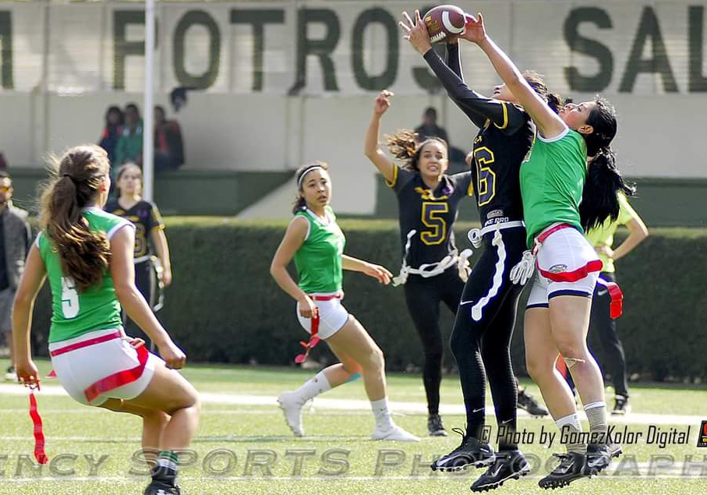
Deporte de Agilidad y Estrategia
Evitar contacto en todo momento y valerse de la estrategia.

Slide 7
CONDDE
2017 – Deporte de Exhibición Femenil
2018- Deporte Oficial Femenil
2019- Deporte Oficial ambas ramas

Slide 8
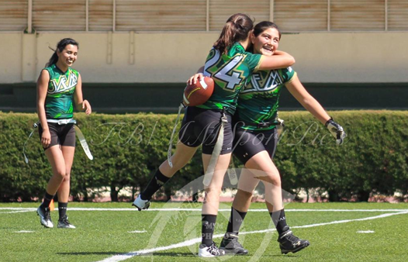
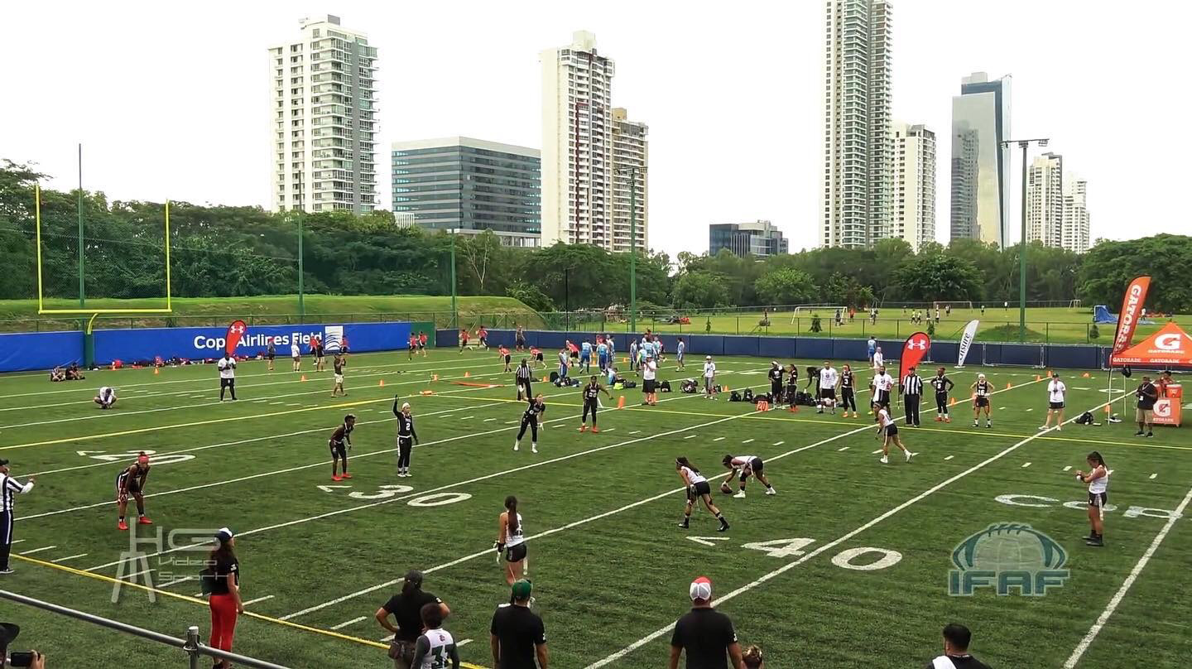
Tocho bandera FMFA
Tocho bandera
Universitario

